Slide 1
计算机学院课程
计算机组成原理
支持I/O
高小鹏
北京航空航天大学计算机学院
系统结构研究所

Slide 2
注意地址空间与存储器的关系
地址空间：范围，从数学上看就是集合的大小
20位地址：1MB空间，0x0_0000~0xF_FFFF
32位地址：4GB空间，0x0000_0000~0xFFFF_FFFF
存储器：也范围，需要被映射在地址空间的某个区间
例如：把1GB RAM映射在4GB地址空间，可以有N种方案
方案1：位于0x0000_0000~0x3FFF_FFFF
方案2：位于0x1000_0000~0x4FFF_FFFF

Slide 3
地址空间与存储器
地址空间：由CPU的地址线宽度决定
MIPS：32位地址线～4GB
存储器：实体，关键属性是容量
容量、数据宽度、地址宽度、性能、读写方式等
虽然存储器是实体，但2者的共性是范围(或称为容量、大小)
按字节：10位～1KB
按字节：20位～1MB
按字节：32位～4GB

Slide 4
提纲
地址空间分配
Bridge：多设备支持
2014年度工作安排
Notes:
常态性评估与评价的质保体系
教学效果的反馈机制

Slide 5
容量与地址线
总容量=容量/单元×单元总量
地址线：决定单元的总量
8位地址：256个单元
20位地址：1M个单元
32位地址：4G个单元
示例：4GB，仅仅是存储总量的概念
在没有明确单元容量时，无法判断地址线宽度；反之亦然
1B×4G；4B×1G；8B×512M

Slide 6
CPU地址空间
地址空间：CPU能访问的空间
MIPS：ALU计算的地址宽度为32位，因此是MIPS处理器的地址空间是4GB
以单元容量为字节来计算的

Slide 7
地址空间与存储器/设备
CPU地址空间根据存储器/设备的容量需求被划分为若干区域
每个区域对应一个存储器或设备
CPU
地址空间
存储器
与设备
ROM
设备
设备
RAM
RAM

Slide 8
软件：读写存储器/设备
LW/STORE指令
本质：地址对应于某个存储单元或设备寄存器
设备寄存器被映射到地址空间
从软件角度看，读写设备寄存器与读写存储器无差别
CPU
地址空间
存储器
与设备
ROM
设备
设备
RAM
RAM

Slide 9
多周期数据通路：增加信号
增加必要的地址、数据
PC计算
PC
IMM
NPC
PC+4
PC
指
令
寄
存
器
26
指令
存储器
指令
[31:26]
寄存器堆
Read
Reg1
Addr
指令
[25:21]
Read
Data1
Data
指令
[20:16]
Read
Reg2
A
M1
Zero
Ov
数据
存储器
指令
[15:0]
0
1
2
Write
Reg
ALU
ALUOut
Addr
Read
Data2
B
ALU
结果
ReadData
1F
0
1
0
1
2 3
Write
Data
Write
Data
数据
寄存器
CPU内部
16
扩展
32
CPU外部
DIn
DOut
Addr

Slide 10
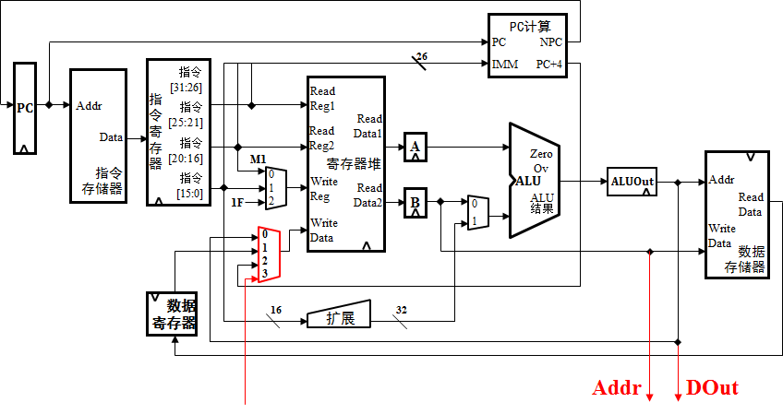
支持对I/O的访问：与设备对接
每个设备都应有addr、din、dout
addr：选择设备内部的寄存器
每个设备的寄存器数量很少：Addr怎么处理？
只保留必要的低位地址即可
CPU
UART
DATA
LSR
DIVR
接口
逻辑
DIVT

Slide 11
多个设备怎么办？
CPU不能为每个设备都提供一套地址/数据
UART0
DATA
LSR
CPU
DIVR
接口
逻辑
DIVT
UART1
DATA
LSR
DIVR
接口
逻辑
DIVT
UART2
DATA
LSR
DIVR
接口
逻辑
DIVT

Slide 12
增加新模块：Bridge
1套地址，1套写数据，N套读数据
CPU读：数据汇聚
CPU写：数据派发
UART0
DATA
LSR
DIVR
接口
逻辑
DIVT
Bridge
CPU
UART1
PrAddr
PrRD
PrWD
DEV_Addr
DEV_WD
DATA
LSR
DIVR
接口
逻辑
DEV1_RD
DEV2_RD
DEVn_RD
DIVT
UART2
DATA
符号 | 含义
Addr | 地址
RD | CPU读的数据
WD | CPU写的数据
LSR
DIVR
接口
逻辑
DIVT

Slide 13
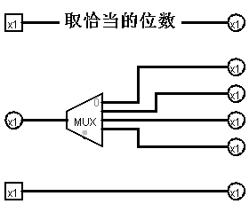
Bridge功能及内部结构
完成地址、数据转换，控制信号的产生
地址
读数据
写数据
Bridge
PrAddr
DEV_Addr
译码
DEV0_RD
DEV1_RD
DEV2_RD
DEV3_RD
PrAddr
PrRD
PrWD
DEV_Addr
DEV_WD
DEV1_RD
DEV2_RD
DEVn_RD
PrRD
PrWD
DEV_WD

Slide 14
地址图
地址图：所有设备在地址空间的分布区域
CPU读写设备必须知道设备地址
Bridge也必须知道设备，否则无法完成译码
示例：假设设备0～3均需要256B的地址空间需求
设备 | MIPS地址范围 | 占用空间
DEV0 | A0000000_{H}~ A00000FF_{H} | 256字节
DEV1 | A0000100_{H}~ A00001FF_{H} | 256字节
DEV2 | A0000200_{H}~ A00002FF_{H} | 256字节
DEV3 | A0000300_{H}~ A00003FF_{H} | 256字节
DEV_Addr
PrAddr
译码
DEV0_RD
DEV1_RD
DEV2_RD
DEV3_RD
PrRD
PrWD
DEV_WD

Slide 15
Bridge功能(1)：输出地址^{1/2}
DEV_Addr地址：将PrAddr[X:2]直接输出即可
X：由N个设备中地址空间需求最大者决定
所有设备都只接入各自必要的地址
示例：由于DEV3的地址空间为1MB，因此X为19
设备 | MIPS地址范围 | 占用空间
DEV0 | A0000000_{H}~ A00000FF_{H} | 256字节
DEV1 | A0000100_{H}~ A00001FF_{H} | 256字节
DEV2 | A0000200_{H}~ A00002FF_{H} | 256字节
DEV3 | A0100000_{H}~ A01FFFFF_{H} | 1MB字节
PrAddr
DEV_Addr
译码
DEV0_RD
DEV1_RD
DEV2_RD
DEV3_RD
PrRD
PrWD
DEV_WD

Slide 16
Bridge功能(1)：输出地址^{2/2}
DEV0~2：引入DEV_Addr[7:2]即可
DEV0~2地址空间需求：256B
DEV3：必须引入DEV_Addr[19:2]
DEV3地址空间需求：1MB
设备 | MIPS地址范围 | 占用空间
DEV0 | A0000000_{H}~ A00000FF_{H} | 256字节
DEV1 | A0000100_{H}~ A00001FF_{H} | 256字节
DEV2 | A0000200_{H}~ A00002FF_{H} | 256字节
DEV3 | A0100000_{H}~ A01FFFFF_{H} | 1MB字节
PrAddr
DEV_Addr
译码
DEV0_RD
DEV1_RD
DEV2_RD
DEV3_RD
PrRD
PrWD
DEV_WD

Slide 17
Bridge功能(2)：地址匹配
设备地址译码
设备基地址：分为高位和低位
基地址低位：位数由设备占用空间大小决定，也就是偏移地址的位数
基地址高位：Bridge用于译码选择设备
31 X+1 | X 0
基地址高位 | 基地址低位
设备0
设备1
设备2
设备3
A0000000_{H}
A0000100_{H}
A0000200_{H}
A0100000_{H}
设备 | MIPS地址范围 | 占用空间
DEV0 | A0000000_{H}~ A00000FF_{H} | 256字节
DEV1 | A0000100_{H}~ A00001FF_{H} | 256字节
DEV2 | A0000200_{H}~ A00002FF_{H} | 256字节
DEV3 | A0100000_{H}~ A01FFFFF_{H} | 1MB字节
PrAddr
DEV_Addr
译码
DEV0_RD
DEV1_RD
DEV2_RD
DEV3_RD
PrRD
PrWD
DEV_WD

Slide 18
Bridge功能(2)：地址匹配
设备地址译码
为每个设备产生一个译码信号
设备0
设备1
设备2
设备3
A0000000_{H}
A0000100_{H}
A0000200_{H}
A0100000_{H}
Verilog
样例
assign HitDEV0 = (PrAddr == ’hA00000) ;
…
assign HitDEV3 = (PrAddr == ’hA01) ;
HitDEV3
&
HitDEV3
电路模型
PrAddr | 31 | 30 | 29 | 28 | 27 | 26 | 25 | 24 | 23 | 22 | 21 | 20

Slide 19
Bridge功能(3)：CPU读数据
所有设备的数据输出汇聚至CPU的数据输入
MUX的控制由PrAddr中某些位译码决定
assign PrRD = (HitDEV0) ? DEV0_RD :
(HitDEV1) ? DEV1_RD :
。。。
DEV3_RD ;
常规
写法
assign PrRD = (HitDEV0) ? DEV0_RD :
(HitDEV1) ? DEV1_RD :
。。。
(HitDEV3) ? DEV3_RD :
`DEBUG_DEV_DATA ;
DEV_Addr
支持
Debug
写法
PrAddr
译码
DEV0_RD
DEV1_RD
DEV2_RD
DEV3_RD
PrRD
PrWD
DEV_WD

Slide 20
Bridge功能(4)：CPU写数据
CPU写数据：连接至所有设备的输入
直通输出，不需要再转换
控制信号：We
有多少个设备，就需要多少个We
We产生：f(We_{CPU}，设备地址译码)
Verilog样例代码：
assign WeDEV3 = WeCPU & HitDEV3 ;
DEV_Addr
译码
DEV0_RD
DEV1_RD
DEV2_RD
DEV3_RD
PrRD
PrWD
DEV_WD

Slide 21
问题：谁来区分存储器和设备？
假设$s0为0xA000_0000
lw $t0, 0($s0)：是否同时会读存储器和设备？
设备 | MIPS地址范围
DEV0 | A0000000_{H}~ A00000FF_{H}
DEV1 | A0000100_{H}~ A00001FF_{H}
DEV2 | A0000200_{H}~ A00002FF_{H}
DEV3 | A0000300_{H}~ A00003FF_{H}

